Slide 1
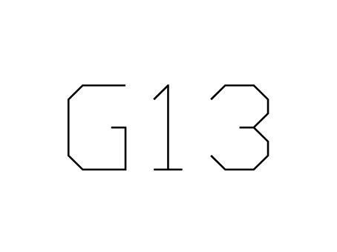
联盟消消乐
需求说明书
Notes:
版权声明：300套精品模板商业授权，请联系【锐旗设计】:https://9ppt.taobao.com，专业PPT老师为你解决所有PPT问题！

Slide 2
目录
Contents
一
引言
二
综合描述
三
系统特性
四
数据字典
五
性能需求
六
运行需求

Slide 3
Part 01
引言

Slide 4

以消消乐为基础创造的具有新玩法功能的游戏
1.2 产品范围
需求分析报告
项目计划
1.3 参考文献

Slide 5


1.1 编写目的
为了保证项目团队按时保质地完成项目目标，便于项目团队成员更好地了解项目情况， 因此以文件化的形式，把对项目生命周期内的工作任务做出的安排以书面的方式，作为项目团队成员以及项目干系人之间的共识与约定，项目团队开展和检查项目工作的依据。

Slide 6
Part 02
综合描述

Slide 7
用户访谈结果
用户类型：适合大学生之间或者家庭内等需要在碎片时间利用游戏进行放松和娱乐的人群。
用户代表：软件工程1501杜潇天。
所采访的几位同学对我们提出的意见大致如下：
1.把游戏名称放到游戏的进入界面（已修改）
2.认为一局游戏的时间可能太短。（增加了每个玩家的初始生命值）。
3.认为用LOL头像作为消除模块看起来有点复杂。（我们认为这也是我们游戏的特征，因此不作修改。）
4.觉得每局游戏的消除模块可以多变，增加趣味。（我们将会在实际的实现中增加模块的种类。）
5.操作反应时间应该在1S以内。（和我们预期的一致。）

Slide 8
游戏玩法介绍
这是一款双人对战类的单机游戏。 双方玩家的初始化生命值为100。游戏开始后，双方玩家轮流获得一个行动回合，在行动回合内的玩家可以选择一个方块，将其与相邻的一个方块交换位置，若交换后某一行或列中出现了连续三个以上相邻的相同方块，则将这些方块全部消去，消去后空缺的部分由其上方的方块落下后填充，并在最上方随机刷出方块。每消去一定数量的方块，系统就会随机在一些方块上刷新出道具，消去这些方块则可以获得道具。道具可在每次操作之前使用（道具分为三类，增加自己生命值，连续进行两次操作，随机消除某一类的方块）。

Slide 9
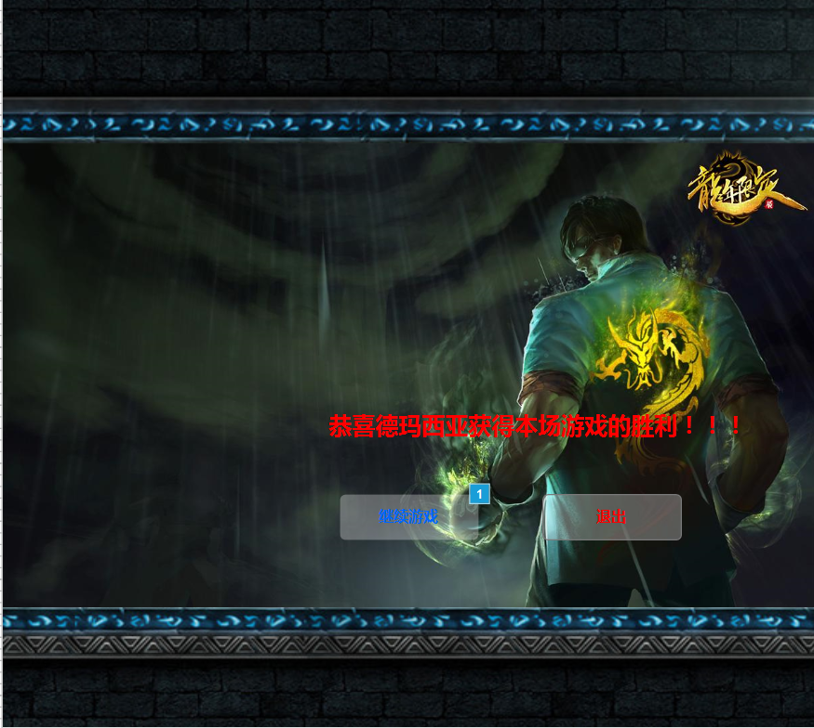
若一次行动消去的方块总数大于或等于7块，则此玩家额外获得一个回合。双方玩家在游戏开始时有一定的初始血量值，使用道具或者消去特定的方块可以减少对方的血量值（伤害值为消除的方块数），率先将对方血量值变为0的一方获胜。

Slide 10


2.1 产品的功能
实现联盟消消乐的游戏功能，顺畅的运行游戏，给玩家提供极好的游戏体验
2.2 用户特征
喜欢休闲类游戏、对英雄联盟这款游戏热衷、喜欢与玩家互动竞技的人群。
2.3 运行环境
win7,win10，windows xp

Slide 11
Part 03
系统特性

Slide 12
系统特性通过绘制的各种图形来展示
数据流图
E-R图
状态转换图
IPO图
层次方框图

Slide 13
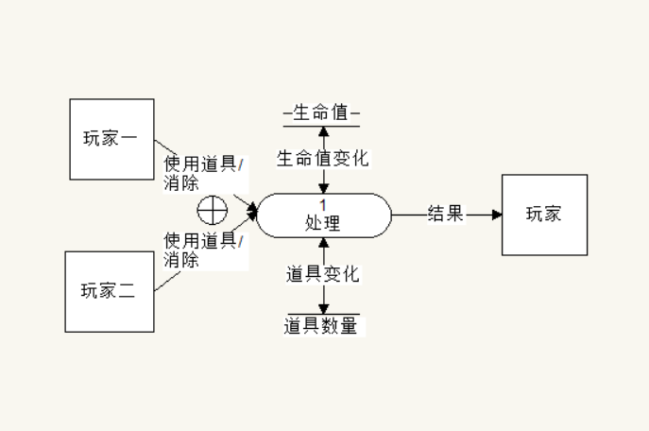
数据流图
数据流顶层图

Slide 14
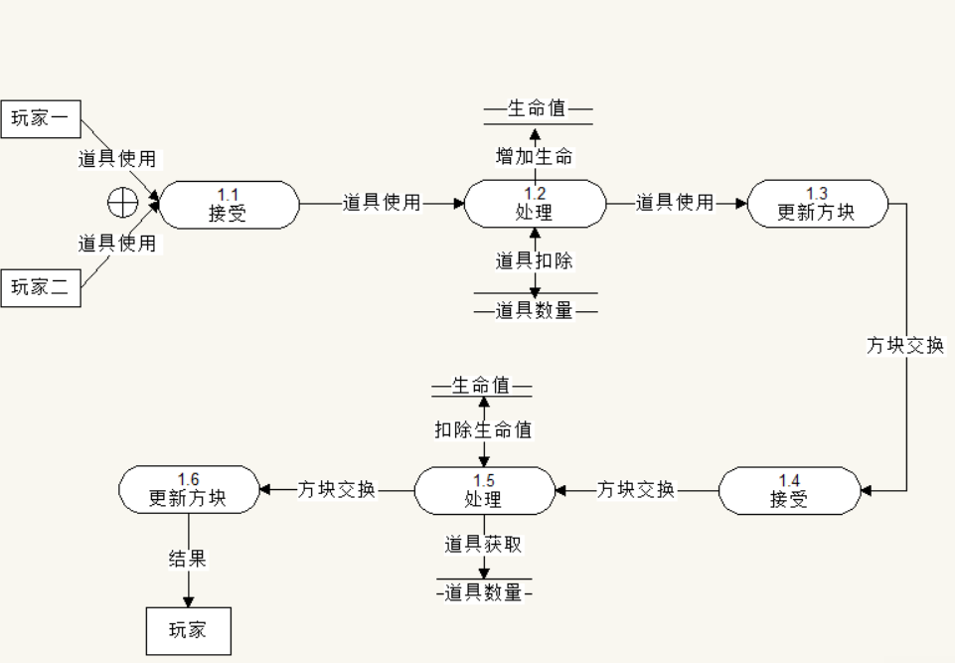
数据流图
数据流顶层图
数据流0层图

Slide 15
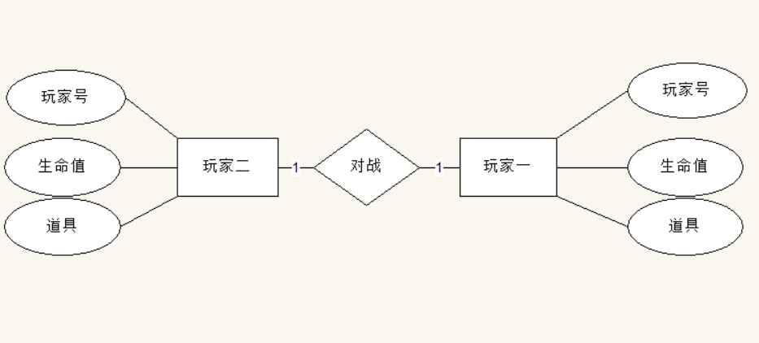
E-R图

Slide 16
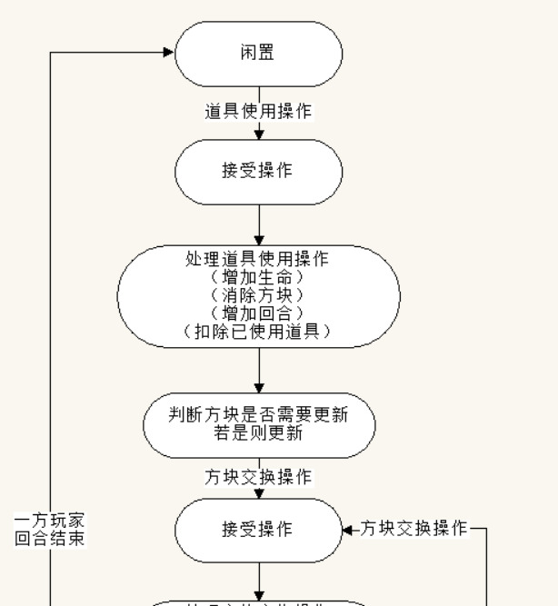
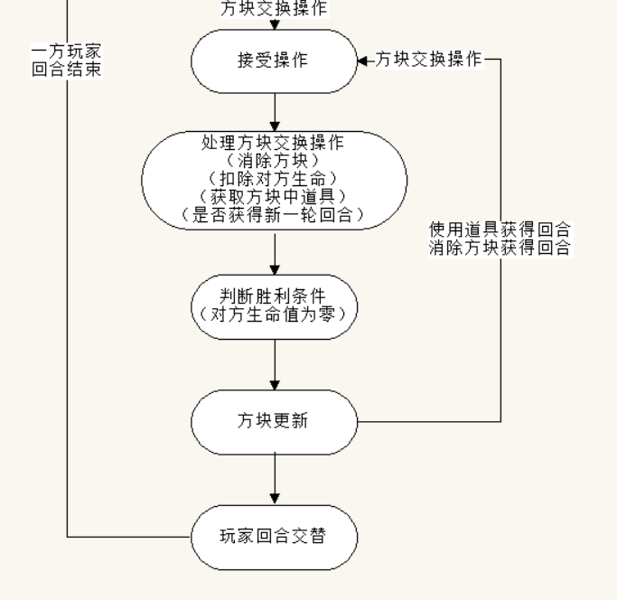
状态转换图

Slide 17
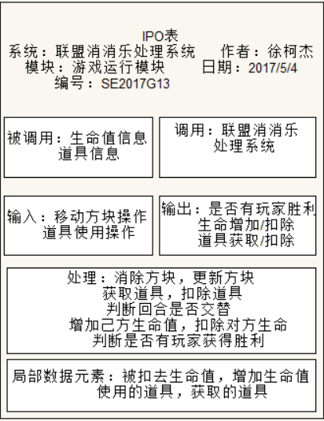
IPO图

Slide 18
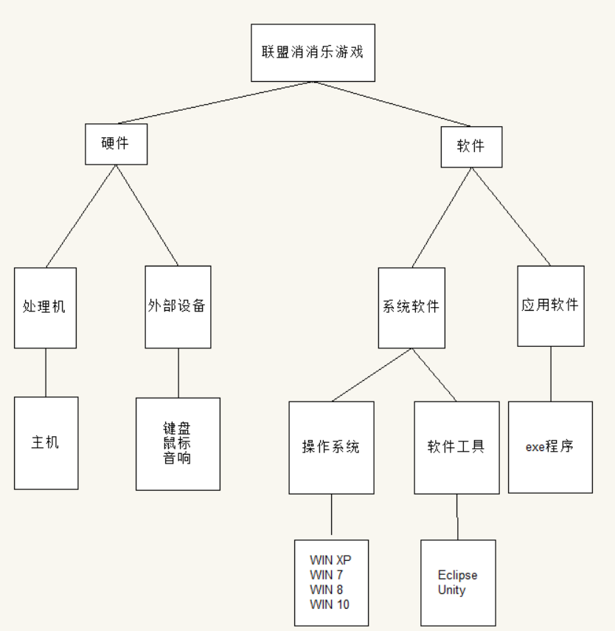
层次方框图

Slide 19
Part 04
数据字典
Notes:
版权声明：300套精品模板商业授权，请联系【锐旗设计】:https://9ppt.taobao.com，专业PPT老师为你解决所有PPT问题！

Slide 20
数据字典
名字：生命值 别名：玩家血量 描述：生命值为零是评判玩家胜负的标准 扣除对方生命值是联盟消消乐这款游戏最直接最根本的获胜手段 定义：生命值=0{数字}50
位置：输出到游戏界面生命值板块，输入到联盟消消乐处理系统 名字：道具数量 别名： 描述：联盟消消乐当中有三种道具，分别有不同的功能，供玩家使用，增加了游戏的趣味性 和可玩性 道具死亡之帽：增加己方一个回合 道具狂徒铠甲：增加己方10点生命 道具无尽之刃：随机消去一种类型的所有方块
定义：道具数量=死亡之帽数量+狂徒铠甲数量+无尽之刃数量 位置：输出到游戏界面道具数量板块，输入到联盟消消乐处理系统

Slide 21
数据字典
名字：道具使用操作
别名：使用装备
描述：在一方玩家回合第一阶段，可使用道具来打击对手或者为自己创造优势
定义：道具使用操作=使用死亡之帽+使用狂徒铠甲+使用无尽之刃
位置：输出到游戏界面道具板块，输入到联盟消消乐处理系统
名字：移动方块操作
别名：消消乐
描述：在一方玩家回合第二阶段玩家可以选择一个方块，将其与相邻的一个方块交换位置，若交换后某一行或列中出现了连续三个以上相邻的相同方块，则将这些方块全部消去，若一次行动消去的方块总数大于或等于7块，则此玩家额外获得一个回合第二阶段
定义：移动方块操作=选择一个方块，将其与相邻的一个方块交换位置
位置：输入到游戏界面方块板块，输入到联盟消消乐处理系统

Slide 22
数据字典
名字：道具获取/扣除
别名：
描述：道具获取：部分方块中含有道具，可通过消除这些方块来获取此道具
道具扣除：使用道具，会扣除相应道具的余量
定义：道具获取=为己方获取道具，在道具数量中增加相应道具
道具扣除=在道具数量中扣除己方使用的道具
位置：道具数量
名字：增加/扣除生命
别名：
描述：增加生命：使用道具狂徒铠甲，可以增加己方的生命值
扣除生命：使用道具死亡之帽或者执行移动方块操作来扣除对方生命值
定义：增加生命=增加己方生命值
扣除生命=扣除对方生命值
位置：生命值

Slide 23
数据字典
名字：更新方块
别名：刷新方块
描述：填补消去后的方块空缺，即消去后空缺的部分由其上方的方块落下后填充，并在最上方随机刷出方块。判断是否有无方块可消去情况，若有，则更新方块，即消去全部方块，由系统随机刷出方块。
定义：
位置：输出到游戏界面方块板块

Slide 24
Part 05
运行需求

Slide 25
5 运行需求
5.1 用户数量
因为是单机游戏，所以不同的用户在不同的机器上运行是不影响的。
5.2 反应速度
反应时间控制在可接受范围内（游戏反应速度至少1s以内）
5.2

Slide 26
Part 06
性能需求

Slide 27
6.1 界面原型设计
6.2 硬件需求
6.3 软件接口
6.4 故障处理

Slide 28
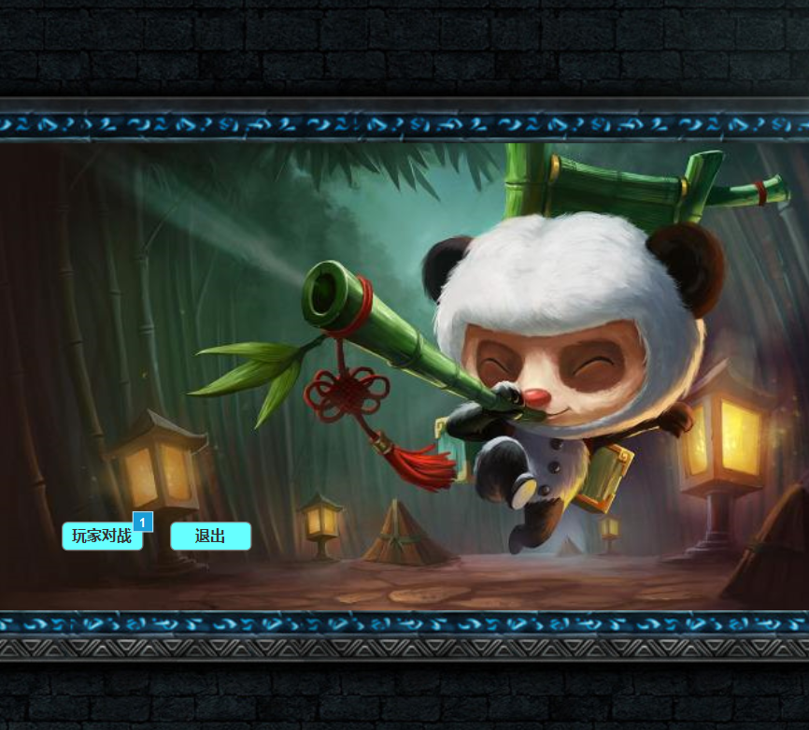
6.1 界面原型设计
由开发人员自定，主要做的偏向清新轻松的画风，给玩家一种舒适，简单易上手的游戏体验，这是界面的初步预想（界面大小是700*650）
登录界面

Slide 29
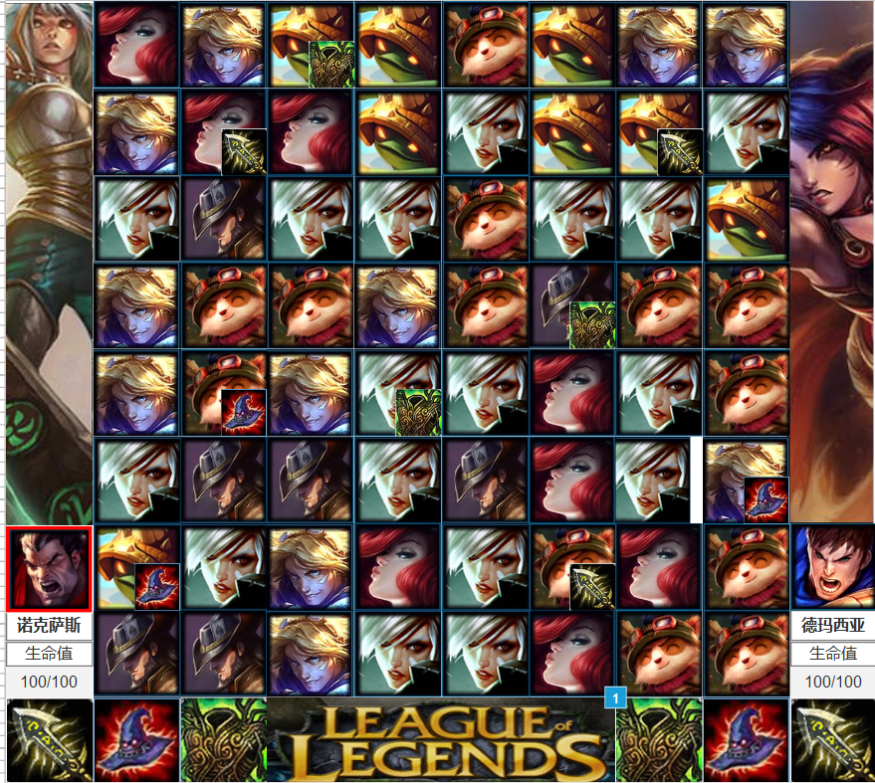
6.1 界面原型设计
回合界面

Slide 30
6.1 界面原型设计
获胜界面

Slide 31



6.2 硬件需求
6.3 软件需求
6.4 故障处理
当遇到当前没有3个连续可消除方块时，自动刷新当前场上的方块位置，直到当前有可以移动至消除方块的情况。
其他情况则报错并自动关闭程序。

Slide 32
里程碑评审
组员 | 评价
许佳俊 | 没有对最终结果做出完整评判导致缺少很多东西，对git学习不到位，很失职。完成并完善总体设计报告。更新甘特图，绘制层次方框图。同步所有文件到git。访谈并总结。（5分）
徐柯杰 | 图形界面制作更新，制作需求说明书ppt。流程图更新。（8分）
何宇晨 | 需求说明报告的更新，完善PPT。更新完善游戏规则（7分）

Slide 33
点此添加标题
THANK YOU

